Slide 1
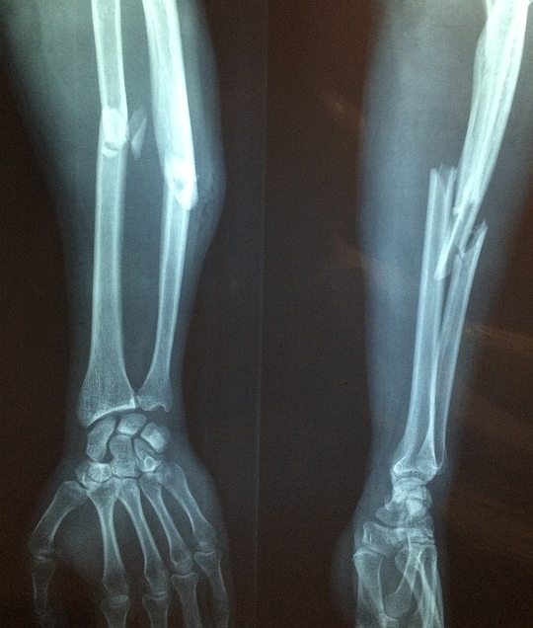
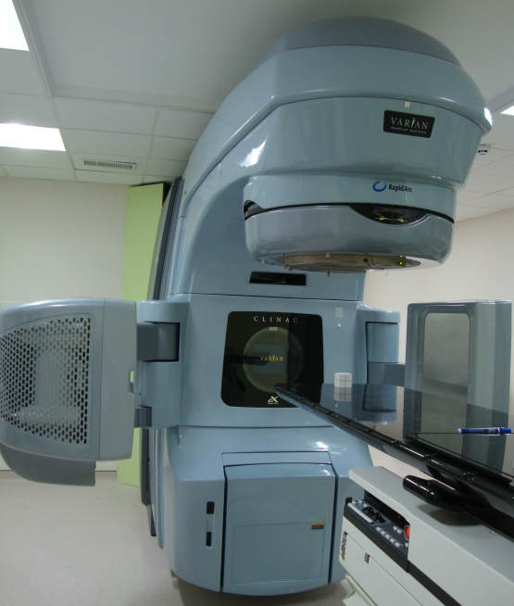
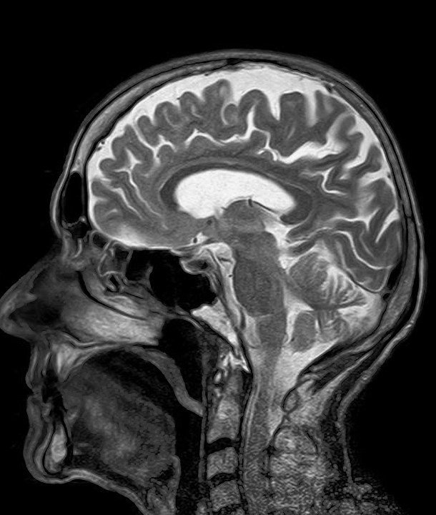
Dts d’imagerie médicale et radiologie thérapeutique de FLERS
Notes:
1

Slide 2
La sélection
Via Parcoursup: En 2022, 245 demandes pour 16 places
Bac général / Bac ST2S / Bac STL
Bulletins de notes de 1ère et terminale (niveau et commentaires)
Projet de formation personnalisé :
connaissance du métier, rencontres avec professionnels ou stage,
motivation, compétences et valeurs personnelles
justification d’un changement d’orientation
Notes:
‹#›

Slide 3
Le parcours
Bac général*, ST2S ou STL
1ère Année
2e Année
3e Année
Étudiant
14 semaines de stage
26 Semaines de cours
Étudiant ou apprenti
20 semaines de stage
20 Semaines de cours
Apprenti
26 semaines de stage
14 Semaines de cours
* : spécialités : physique et/ou mathématiques et/ou SVT
Notes:
‹#›

Slide 4
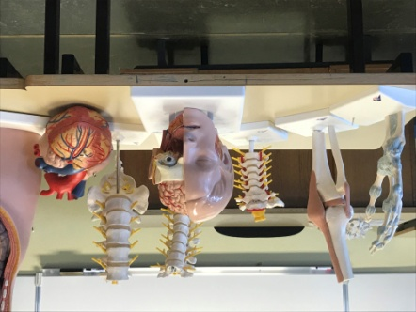
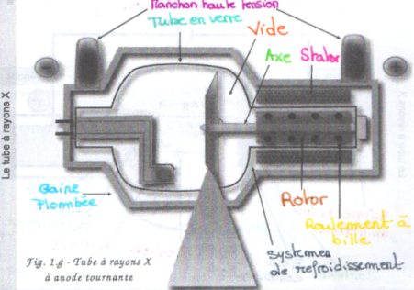
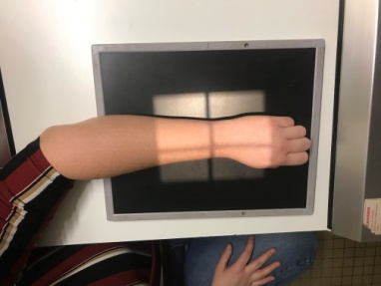
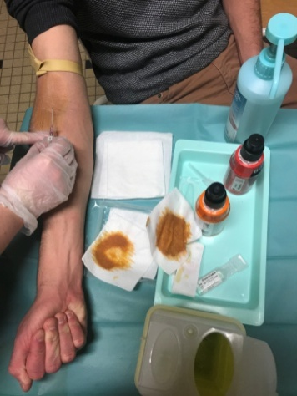
Le programme
Squelette
Organes
Vascularisation
Système Nerveux et Hormonal
Oncologie
Physique générale
Physique appliquée aux appareils d’imagerie
Electro-physiologie (Echographie, ECG, EEG, EMG)
Position du patient
Paramètres d’acquisition des machines
+/- injection
Précaution avant l’examen
Contre indications
Radioprotection
Relation soignant soigné
Psychologie
Communication inter-professionnelle
Transmissions
Pose de cathéter
Prise de sang
Désinfection
Soins d’hygiène et de confort
Anatomie et physiologie
Physique
Protocoles d’examens
Communication
Techniques de soins
Notes:
‹#›

Slide 5
LES SPECIALITES
Manip Radio
Radiographie
Scanner
Electrophysiologie / Echographie
IRM
Médecine Nucléaire
Radiothérapie
Imagerie Interventionnelle

Slide 6
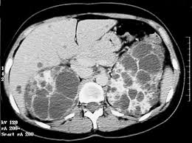
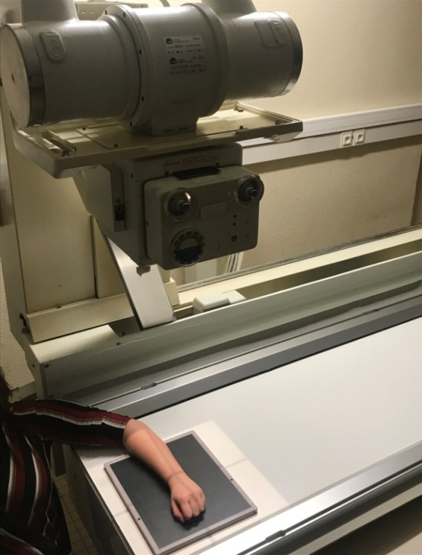
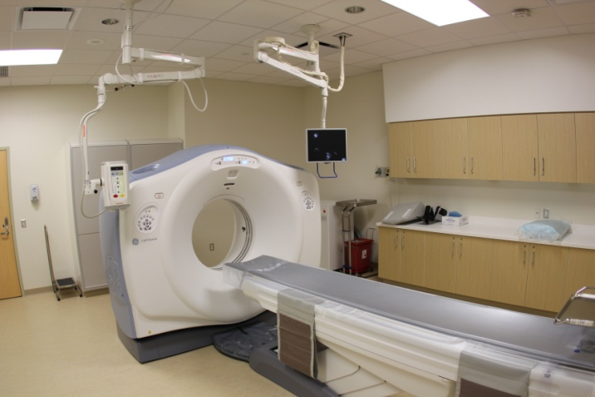
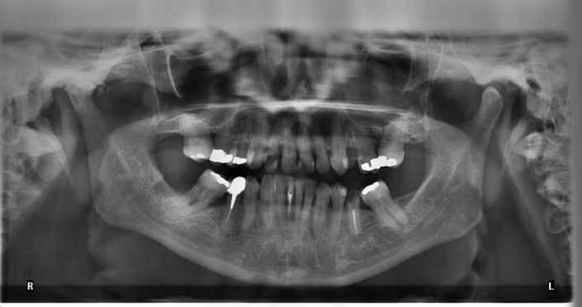
RADIOLOGIE CONVENTIONNELLE et Scanner
Utilisation de Rayons X pour obtenir des images
Rôle du manipulateur
Accueil et interrogatoire
+/- pose de cathéter et préparation de produit de contraste
Positionner le patient
Vérifier les paramètres d’acquisition de la machine
Radioprotection
Réalisation des images
Traitement des images
Notes:
‹#›

Slide 7
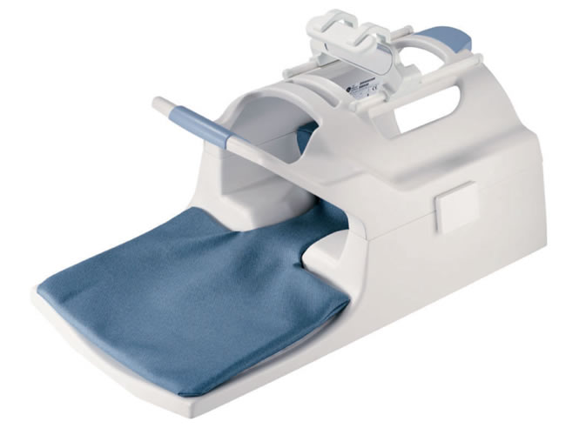
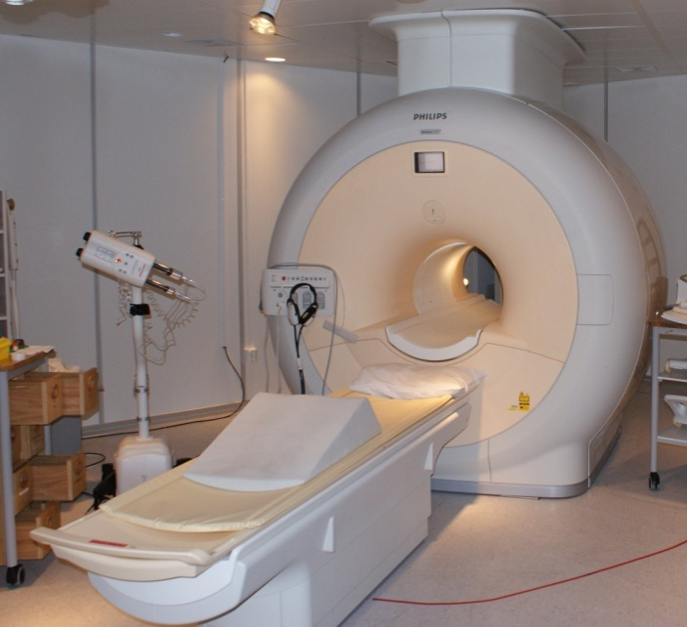
L’ Imagerie par Résonance magnétique
Utilisation d’un champ magnétique pour obtenir des images
Rôle du manipulateur
Accueil et interrogatoire (pas de métal)
+/- Pose de cathéter
Choix de l’antenne
Positionner le patient
Vérifier les paramètres d’acquisition de la machine
Réalisation des images
Traitement des images
Notes:
‹#›

Slide 8
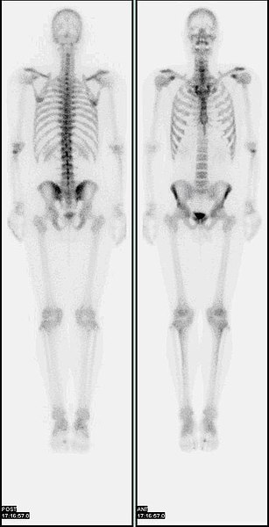
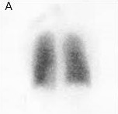
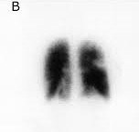
LA Médecine nucléaire
Injection d’un produit radioactif capté par la machine pour avoir une image du fonctionnement de l’organe
Rôle du manipulateur
Accueil et interrogatoire
Pose de cathéter
Préparation et administration du produit radioactif
Positionnement du patient
Traitement des images
Radioprotection
Notes:
‹#›

Slide 9
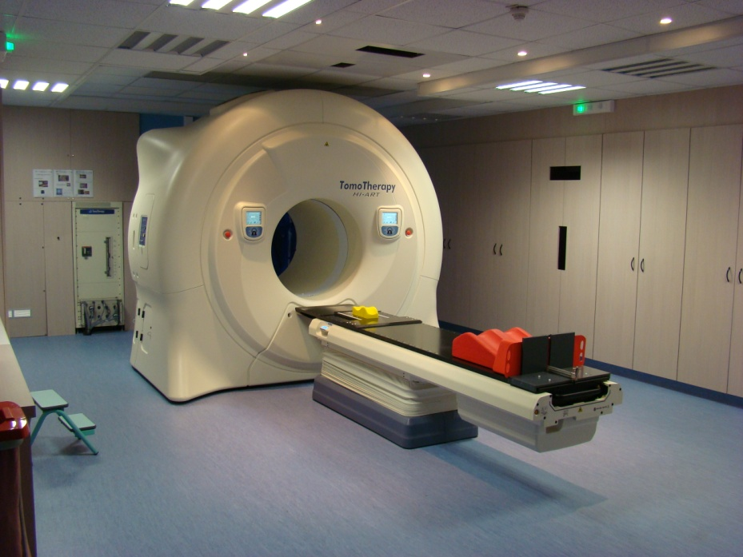
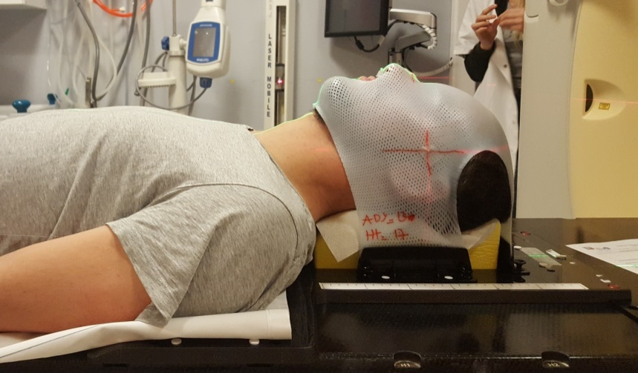
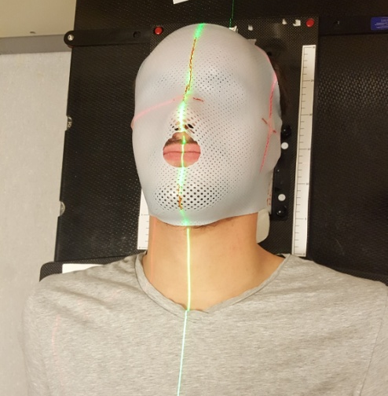
LA Radiothérapie
Utilisation des Rayons X pour le traitement des cancers
Rôle du manipulateur
Accueil et vérification de l’identité
Positionnement identique chaque jour du traitement du patient
Vérifier les paramètres d’acquisition de la machine
Radioprotection
Réalisation du traitement
Notes:
‹#›

Slide 10
L’imagerie interventionnelle
Réalisation d’images au cours de l’intervention
Rôle du manipulateur
Réalisation d’une table stérile
Préparation du patient
Pose de cathéter
Assister le médecin
Radioprotection
Notes:
‹#›

Slide 11
L’APPRENTISSAGE
Apprentissage:
Souvent dès la 2e année
Réalisation des stages dans la structure d’accueil (hors spécialités non disponibles)
Rémunération ( 51 à 100 % du SMIC selon âge et année de formation)
Notes:
‹#›

Slide 12
La Validation des années
3 ans = 6 semestres
Obtenir 60 ECTS (crédits / notation européenne) par année de formation
Chaque Unité d’Enseignement est validé par un partiel en fin de semestre ou une épreuve orale
Passage en année supérieure / diplôme:
Avoir la moyenne à l’UE pour obtenir les ECTS associés
Et valider les semaines de stage pour obtenir les ECTS de stage
Notes:
‹#›

Slide 13
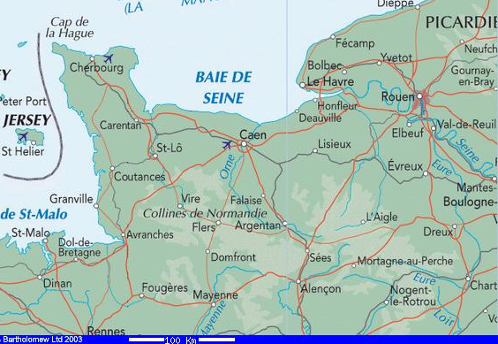
LE DTS IMRT de Flers (61)
Coordonnées:
Lycée Jean Guéhenno
Tel: 02.33.65.80.40
Mail lycée:
ce.0610021s@ac-normandie.fr
Coordination DTS IMRT:
Mme Emeline CARON (emeline.caron@unicaen.fr )
M. Philippe THIBAULT
Notes:
‹#›

